Slide 1

Sistema de Control de Inventarios
Integrantes:
Gabriel Giuseppe Torre Serna
Brayan David Huarcaya Quispe
Erick Daniel Flores Milian
Miguel Angel Cadillo Vilchez
Sanchez Tapia Juan Carlos

Slide 2
Sistema de Control de Inventarios
Objetivo del Proyecto: Desarrollar un Sistema de Control de Inventarios que permita a la empresa gestionar de manera efectiva la entrada, salida y almacenamiento de productos, de modo que pueda tener un control claro y actualizado de sus existencias en todo momento.
Características Principales del Sistema:
Gestión de Productos
Control de Entradas y Salidas
Alertas de Inventario
Reportes y Análisis
Control de Almacenes

Slide 3
Sistema de Control de Inventarios
Indicadores:
Nivel de Inventario Actual : Proporción de productos disponibles frente a los productos pedidos o en tránsito.
Valor de Inventario : El valor total del inventario en el almacén
Costo de Almacenamiento : El costo total asociado al almacenamiento de productos
Tasa de Devoluciones : El porcentaje de productos devueltos por los clientes
Tasa de Rotación de Inventario : Mide la cantidad de veces que el inventario se "renueva" en un período determinado
Porcentaje de Productos Agotados : Mide el porcentaje de productos que han sido agotados o que han alcanzado el mínimo de stock

Slide 4
Sistema de Control de Inventarios
Beneficios:
Optimización de Espacios : Gracias a un control adecuado del inventario, se reducirá el espacio ocupado por productos no vendidos o con baja rotación.
Mejora en la Toma de Decisiones : Los reportes detallados permitirán a la empresa tomar decisiones informadas sobre compras, precios y estrategias de ventas.
Reducción de Pérdidas : El control detallado de las entradas y salidas permitirá identificar rápidamente cualquier discrepancia o robo, reduciendo las pérdidas.

Slide 5
Sistema de Control de Inventarios
Limitaciones del proyecto: El sistema se limitará a las funcionalidades básicas de gestión de inventarios, como registro de productos, entradas, salidas y control de stock mínimo y máximo.
Integración con Sistemas Externos: La integración con sistemas externos estará sujeta a la disponibilidad de APIs o interfaces compatibles.
No Incluir Funcionalidades Avanzadas
Uso Exclusivo para la Gestión de Inventarios: El sistema estará limitado a la gestión de inventarios y no incluirá funcionalidades fuera de este ámbito

Slide 6
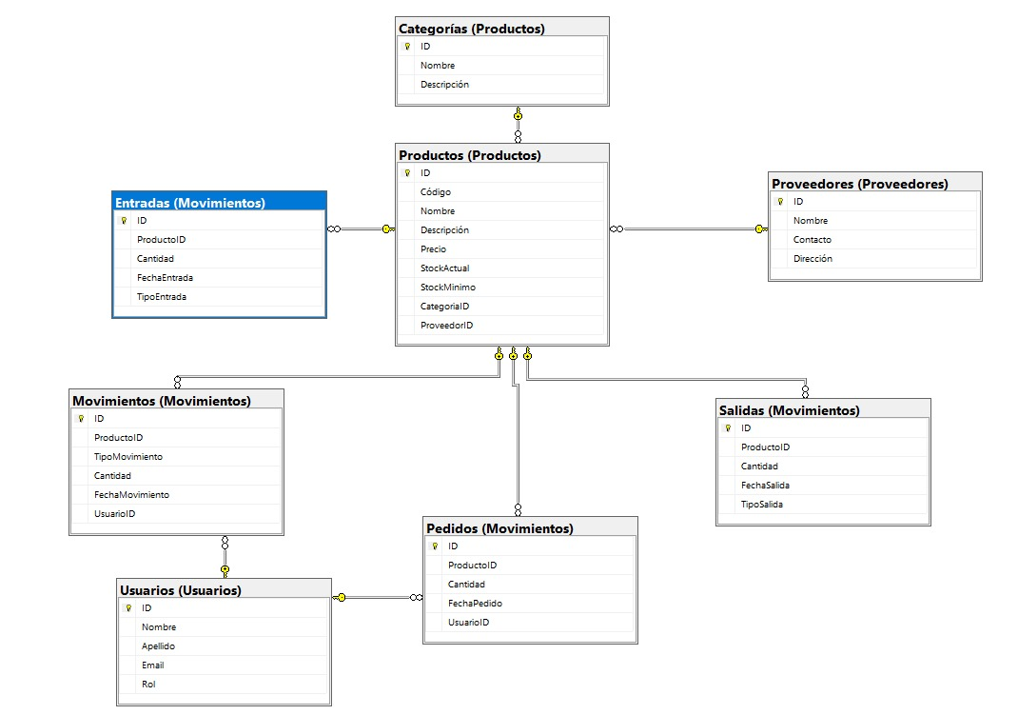
Sistema de Control de Inventarios
Base de Datos:

